Slide 1










TAVE_심화 프로젝트 3팀
안전한 자취방 구하기
서울특별시 오피스텔 중심으로
Aespo 이나윤, 정다운, 김영민, 황정현
team member
nayun_lee.61 ㅣ daun_jeong.920 ㅣ youngmin_kim.229 ㅣ jeonghyun_hwang.825

Slide 2
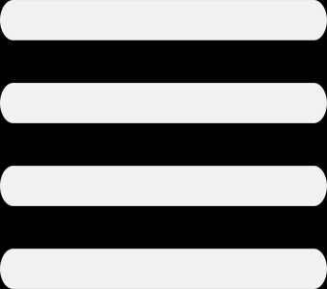


안전한 자취방 구하기
INDEX
1
2
3
4
프로젝트 소개
동별 클러스터링
매물별 안전도 점수
분석 결과
팀/팀원 소개
프로젝트 주제 및 배경
목표
변수 소개
전처리
분석 과정
변수 소개
전처리
분석 과정
결과물
의의 및 한계점

Slide 3








안전한 자취방 구하기
01
팀 소개
ㅣ aespo
이나윤
정다운
김영민
황정현
이나윤

Slide 4


안전한 자취방 구학기
01
주제 소개 및 배경
ㅣ aespo
1일차
2일차
3일차
주제
안전한 자취방 구하기

Slide 5



안전한 자취방 구하기
01
주제 소개 및 배경
ㅣ aespo
구 단위 안전도 지표 한계
서울시 안전도 지표는 구 단위로만 제공되어,
세부 주소별 안전성 파악이 어려움
1일차
High
Level
3일차
Data
자취방 선택 시 정보 부족
자취방을 선택할 때 안전도를 객관적으로 확인할 수 있는 정보가 부족함
동별 안전 점수 제공 필요
데이터 기반으로 동별 안전 점수를 제공하여
자취방 선택에 실질적인 도움 필요
Safety

Slide 6





안전한 자취방 구하기
01
프로젝트 목표
ㅣ aespo
1일차
2일차
3일차
법정동
서울시 법정동 단위로 안전 여부를 0과 1로 판별하고 시각화
시각화
시각화
실제 주소 기반으로 안전 점수를 지도에 시각화하여
직관적 정보 제공
법정동
안전 점수
안전점수
실제 오피스텔 매물에 대해 안전 점수 평가

Slide 7

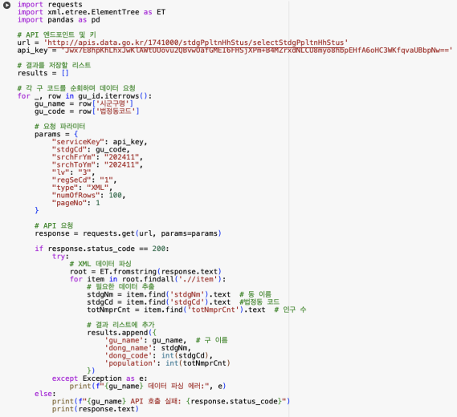

안전한 자취방 구하기
02
동별 클러스터링
ㅣ aespo
데이터 구축
서울시 법정동 기준 등록 인구 데이터
법정동 기준 등록 인구

Slide 8
안전한 자취방 구하기
02
동별 클러스터링
ㅣ aespo
데이터 구축
서울시 5대 범죄 발생현황 통계
구별 살인, 강도, 강간/강제추행, 절도, 폭력
구 단위로 제공되어
동일 구 내의 법정동들은 동일한 값으로 처리

Slide 9
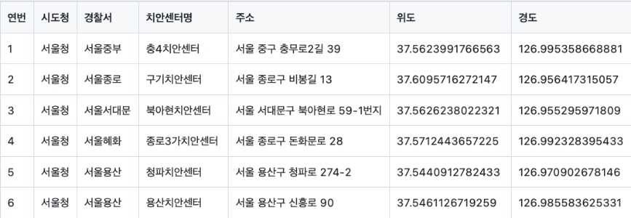
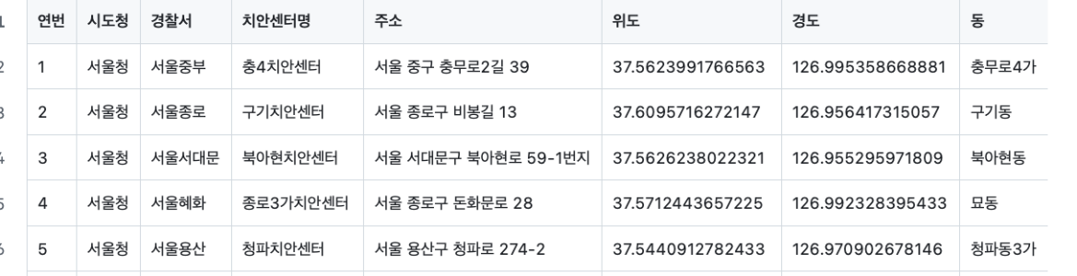
안전한 자취방 구하기
02
동별 클러스터링
ㅣ aespo
데이터 구축
서울시 지하철 데이터 , 서울시 경찰서/파출소/지구대/치안센터 데이터
역지오코딩

Slide 10
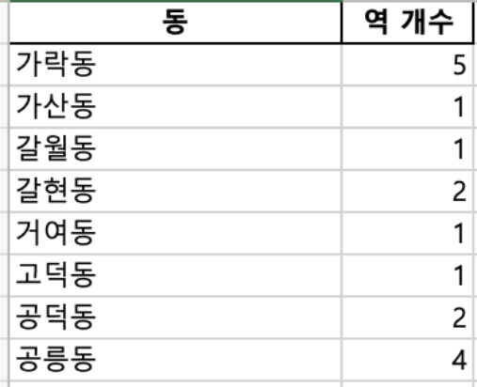
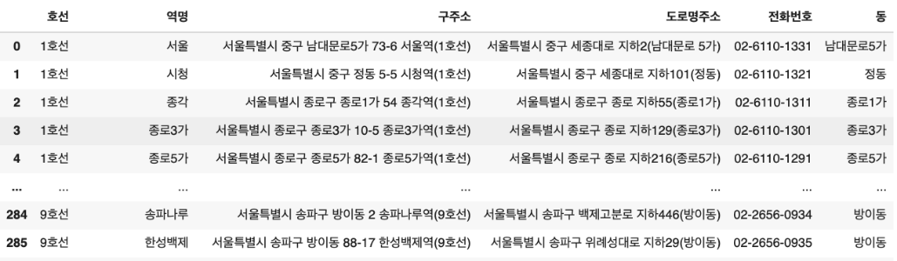
안전한 자취방 구하기
02
동별 클러스터링
ㅣ aespo
데이터 구축
서울시 지하철 데이터 , 서울시 경찰서/파출소/지구대/치안센터 데이터
동별 합계

Slide 11
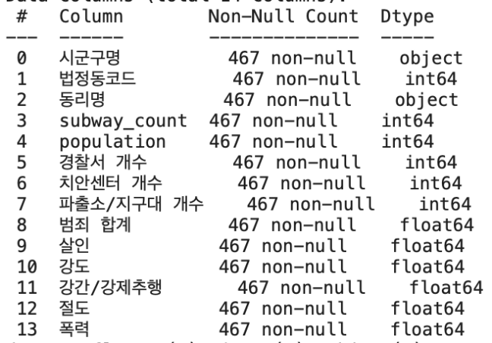
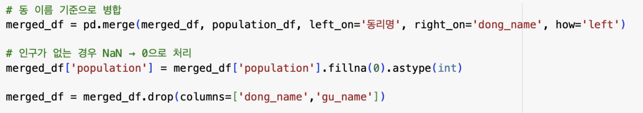
안전한 자취방 구하기
02
동별 클러스터링
ㅣ aespo
전처리
수집한 데이터를 합치고, 인구나 시설이 없는 경우 0으로 처리

Slide 12
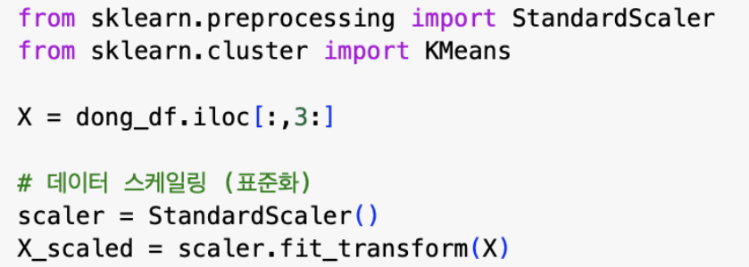
안전한 자취방 구하기
02
동별 클러스터링
ㅣ aespo
전처리
수집한 전체 데이터에 대해 스케일링을 적용

Slide 13



안전한 자취방 구하기
02
동별 클러스터링
ㅣ aespo
분석 과정
K-Means
목표
주어진 데이터를 기반으로 위험한 동과 안전한 동을 구분
알고리즘
선택
타겟 데이터가 없으므로 비지도 학습 알고리즘 사용
K-means는 데이터를 K개의 군집으로 묶는 알고리즘
군집화는 비슷한 특성을 가진 데이터들을 그룹화하는 과정
안전한 동과 위험한 동을 비슷한 특성으로 묶기 위해 K-means 사용
사용한 기법

Slide 14
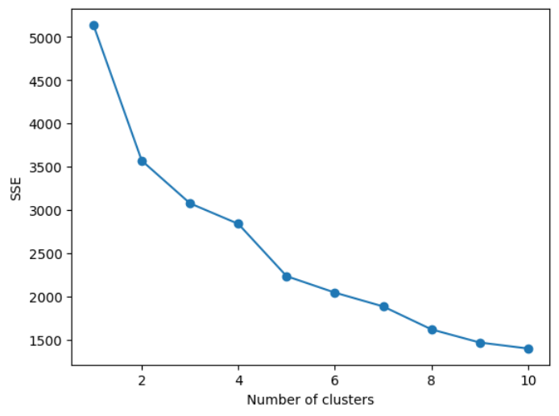
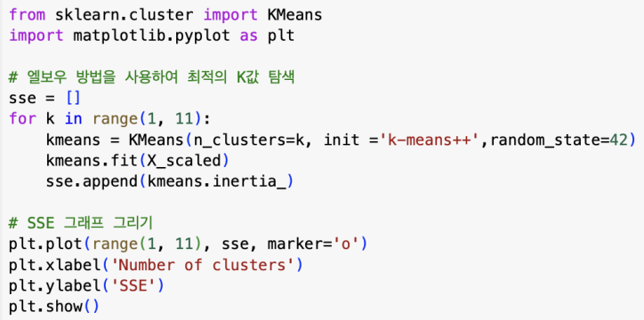

안전한 자취방 구하기
02
동별 클러스터링
ㅣ aespo
분석 과정

Slide 15

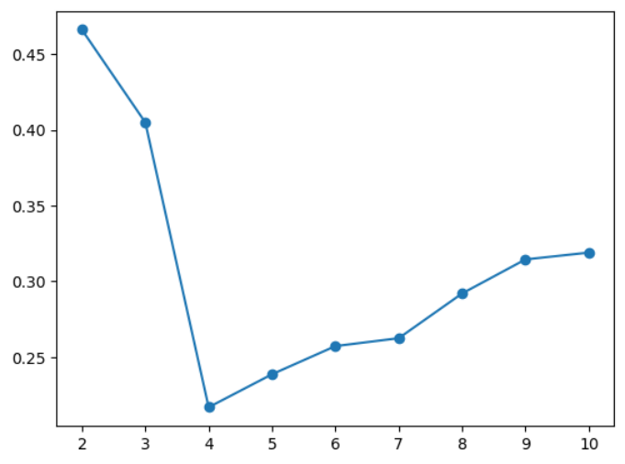
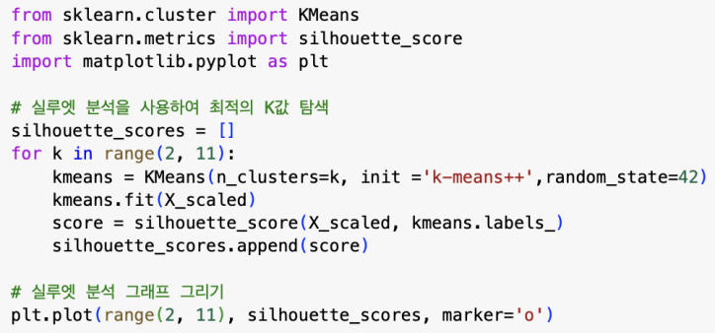
안전한 자취방 구하기
02
동별 클러스터링
ㅣ aespo
분석 과정

Slide 16
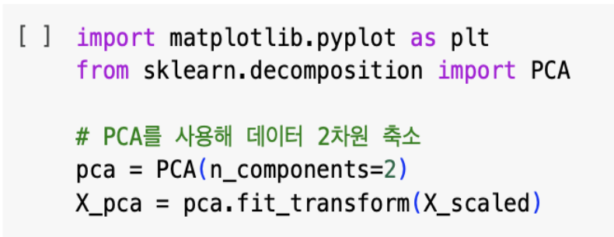
안전한 자취방 구하기
02
동별 클러스터링
ㅣ aespo
분석 과정
해석을 위해 입력변수에 대해 pca를 적용

Slide 17
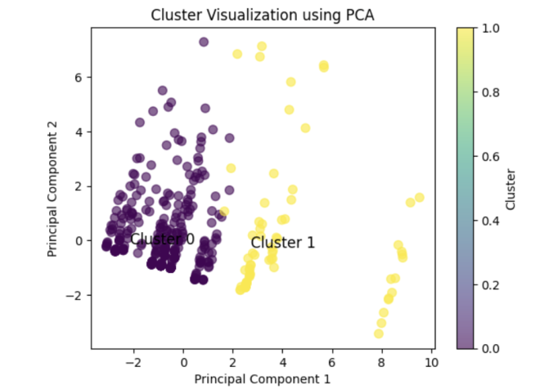
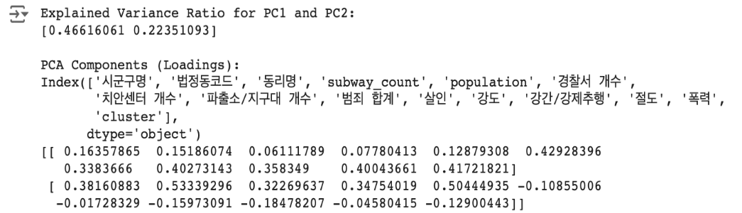
안전한 자취방 구하기
02
동별 클러스터링
ㅣ aespo
분석 과정
로딩값을 기반으로 클러스터 분류
클러스터 1: 상대적으로 위험한 지역, 클러스터 0: 안전한 지역

Slide 18
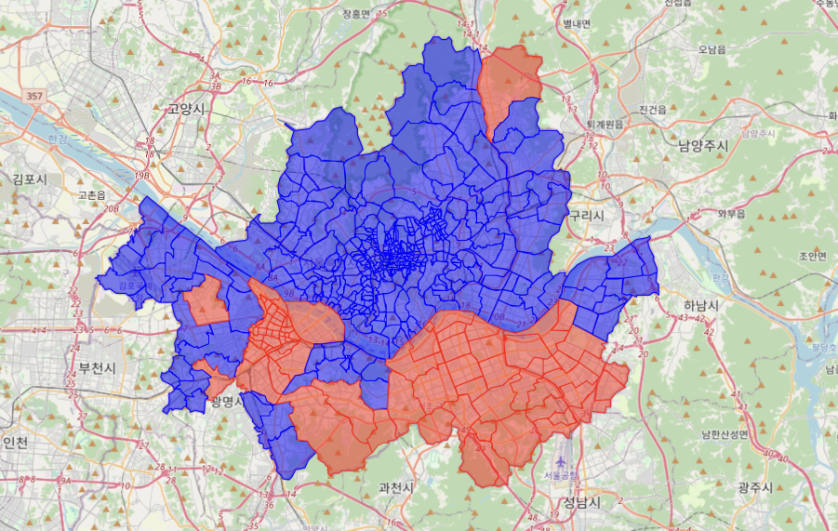
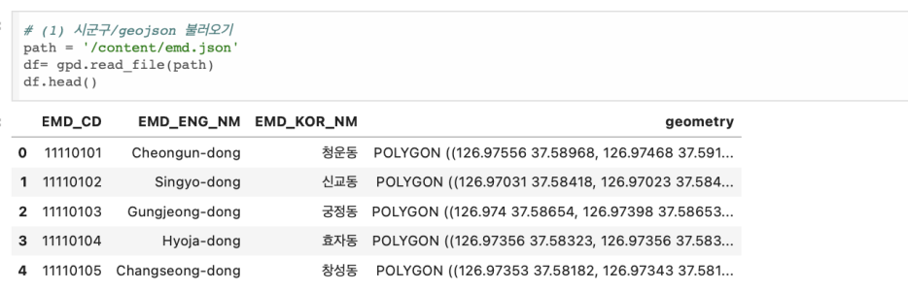
안전한 자취방 구하기
02
동별 클러스터링
ㅣ aespo
분석 결과

Slide 19
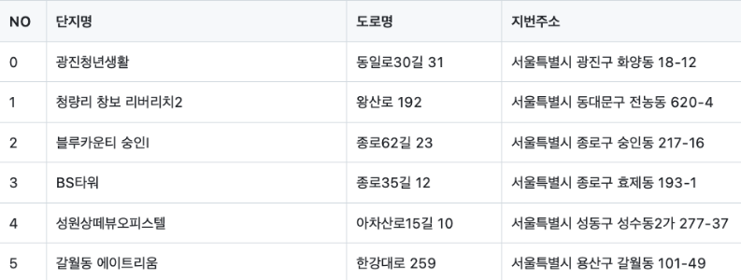
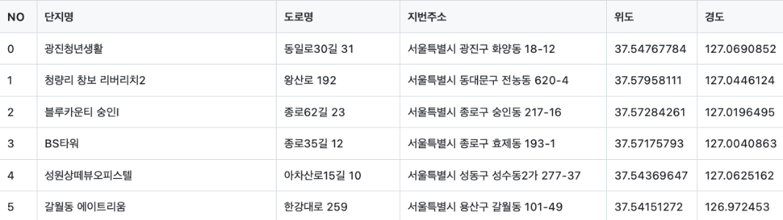
안전한 자취방 구하기
03
매물별 안전도 점수
ㅣ aespo
데이터 구축
국토교통부_실거래가 데이터 (서울특별시 오피스텔)
지오코딩

Slide 20
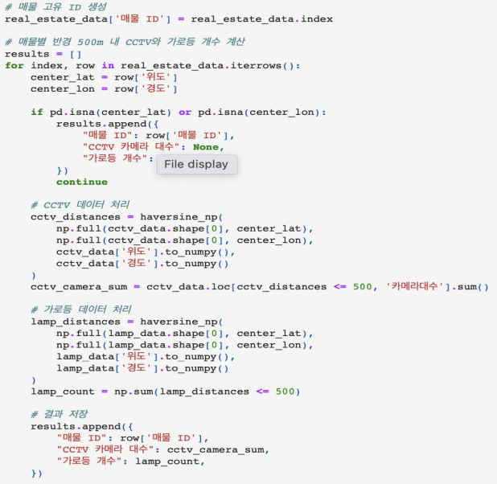
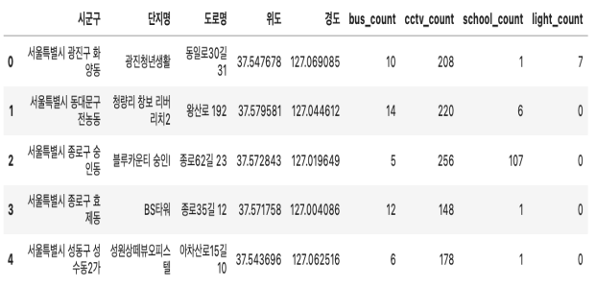


안전한 자취방 구하기
03
매물별 안전도 점수
ㅣ aespo
데이터 구축
반경 500m 안의 요소 계산
cctv 데이터
학교 위치 데이터
버스 정류장 데이터
가로등 데이터

Slide 21
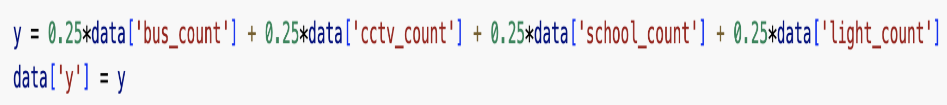
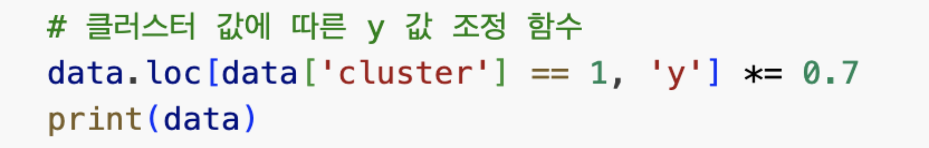

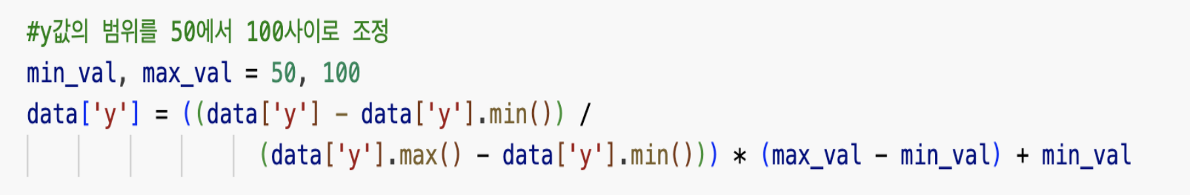
안전한 자취방 구하기
03
매물별 안전도 점수
ㅣ aespo
전처리
가중치 적용 후 범위 조정
(최소 50, 최대 100)

Slide 22
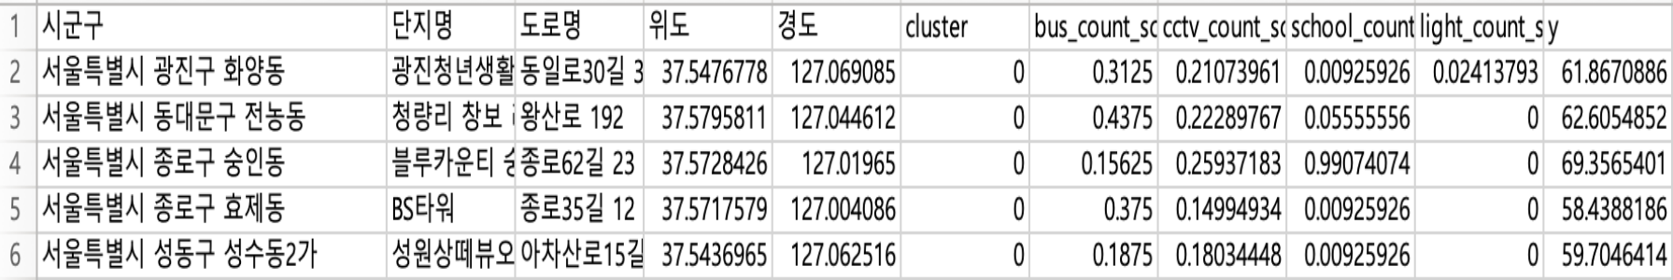
안전한 자취방 구하기
03
매물별 안전도 점수
ㅣ aespo
분석 과정
매물별 최종 안전도 점수 도출

Slide 23
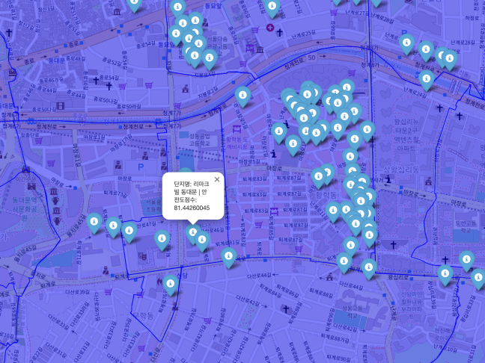
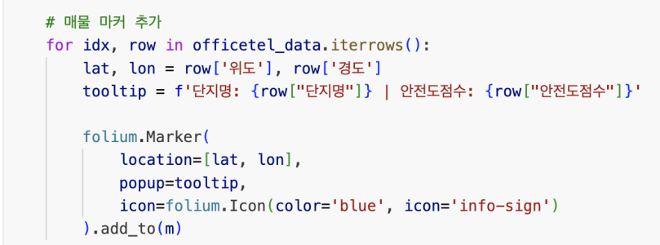
안전한 자취방 구하기
03
매물별 안전도 점수
ㅣ aespo
분석 결과
매물 이름과 안전 점수

Slide 24

안전한 자취방 구하기
04
분석 결과
ㅣ aespo
결과물
서울시 동별 안전 여부를 시각화

Slide 25
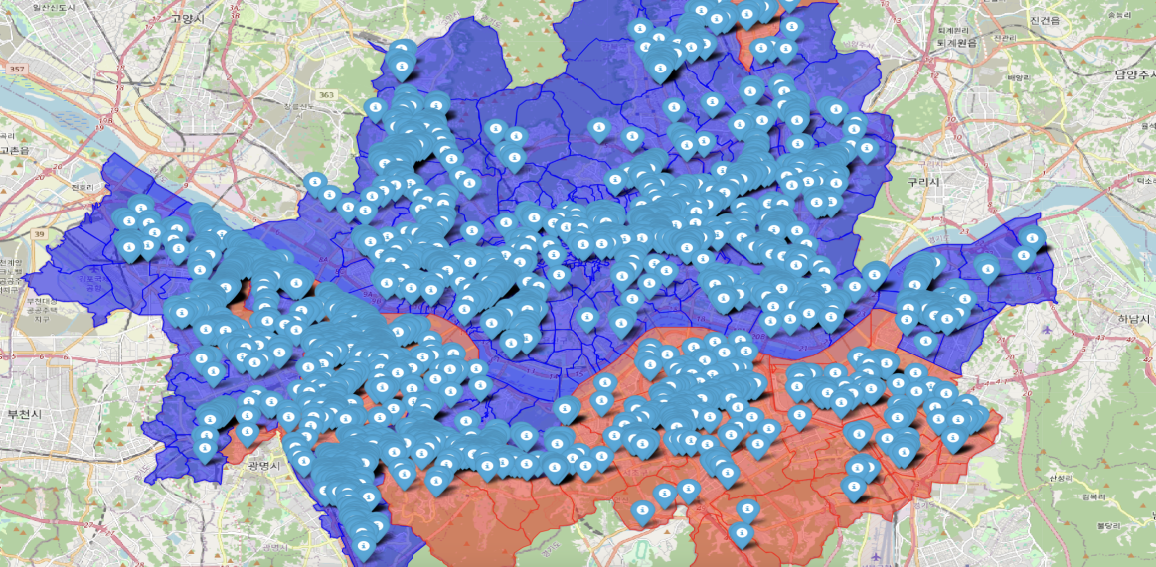
안전한 자취방 구하기
04
분석 결과
ㅣ aespo
결과물
서울 오피스텔 매물에 대한 안전 점수

Slide 26






안전한 자취방 구하기
04
분석 결과
ㅣ aespo
결과물
실제 주소에 대한 안전 점수
입력된 주소를 위도와 경도로 변환
변환된 위도와 경도 값을 함수에 인자로 전달
좌표 변환
02
03
함수전달
사용자가 주소를 입력
함수 실행 결과를 출력
주소 입력
01
04
결과출력
분석 흐름

Slide 27
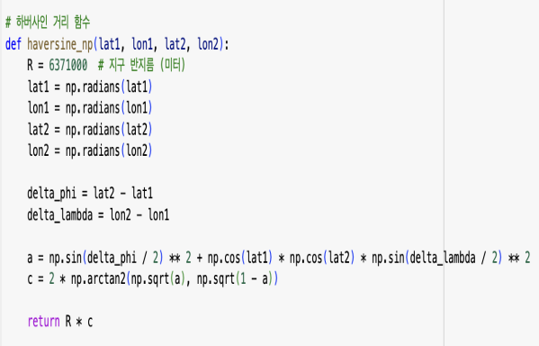
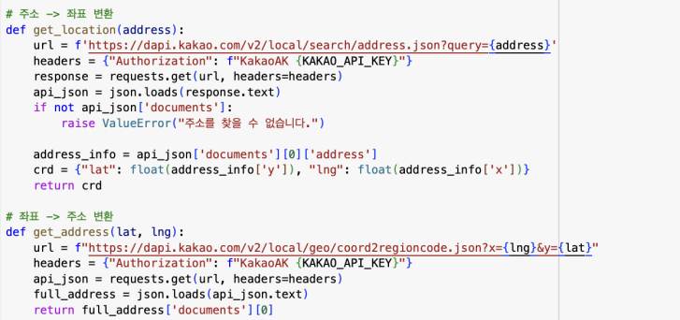
안전한 자취방 구하기
04
분석 결과
ㅣ aespo
결과물
실제 주소에 대한 안전 점수

Slide 28
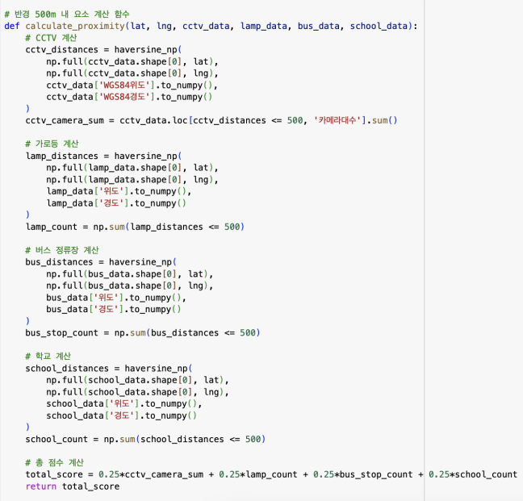

안전한 자취방 구하기
04
분석 결과
ㅣ aespo
결과물
실제 주소에 대한 안전 점수
피클 파일을 읽어서
주변 요소가 반경 500m안에
몇개가 있는지 계산하는 함수

Slide 29
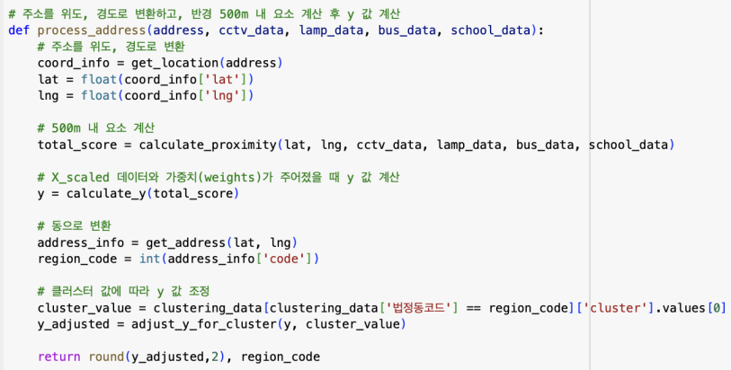
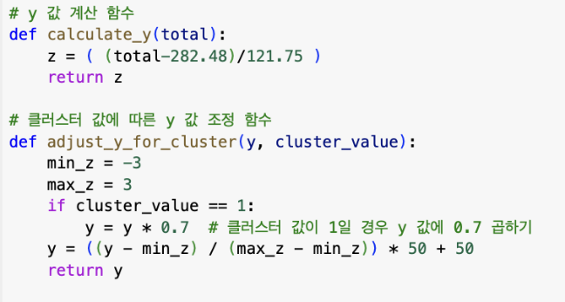
안전한 자취방 구하기
04
분석 결과
ㅣ aespo
결과물
Flask와 Flask-Ngrok

Slide 30
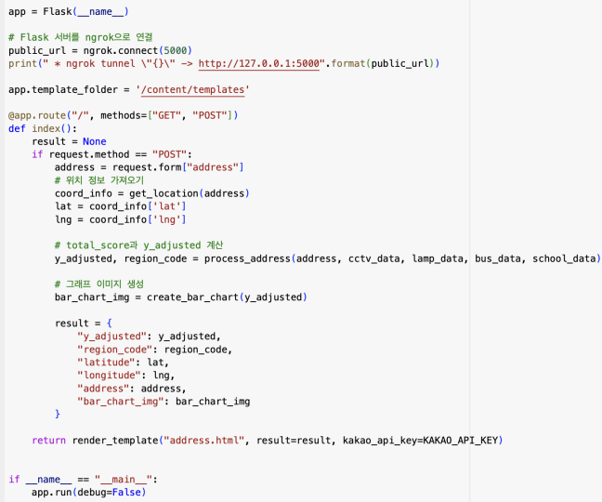

안전한 자취방 구하기
04
분석 결과
ㅣ aespo
결과물
실제 주소에 대한 안전 점수

Slide 31
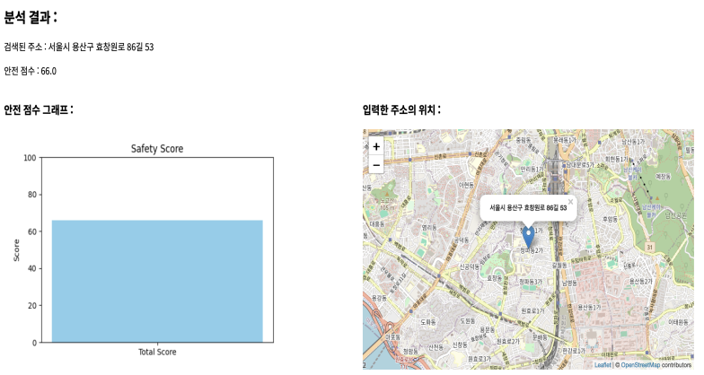
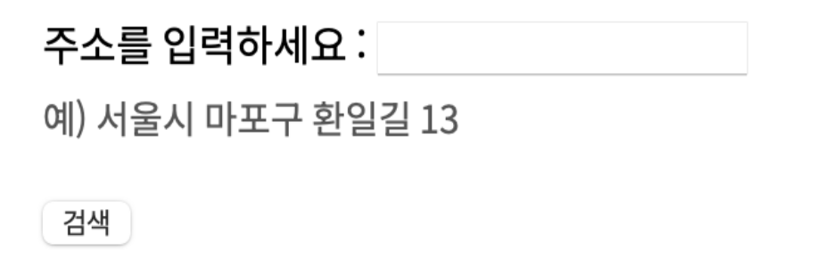
안전한 자취방 구하기
04
분석 결과
ㅣ aespo
결과물
실제 주소에 대한 안전 점수
주변 요소
해당 동의 안전 여부

Slide 32

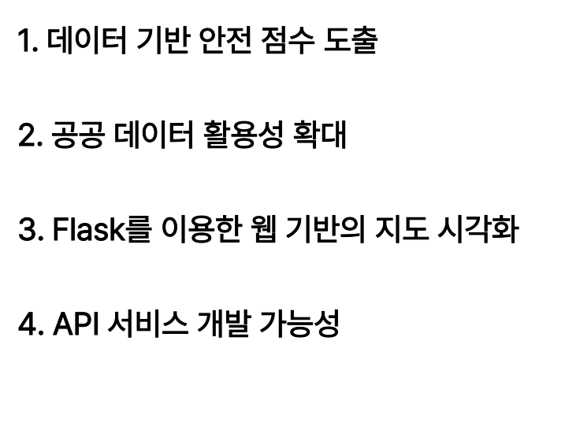
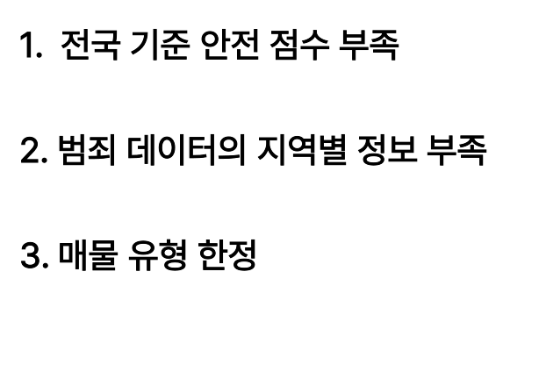
안전한 자취방 구하기
04
분석 결과
ㅣ aespo
의의
한계점

Slide 33
TAVE_심화 프로젝트 3팀
THANK YOU
Aespo 이나윤, 정다운, 김영민, 황정현

